Slide 1
DISEÑO DE BASE DE DATOS
UNIDAD TEMATICA 3
TECNOLOGIA DE LA INFORMACIÓN

Slide 2
EQUIPO 7
LICENCIATURA EN ADMINISTRACIÓN INSDUSTRIAL
Osorio Herrera Rebeca
Pérez Gómez Jennifer
Quintero Laguna Eduardo Said
Rivero Valencia Vidal Enrique

Slide 3


3.1 BASE DE DATOS
Diseño de base de datos (también conocido como esquema de base de datos) representa la estructura de una base de datos. Describe las relaciones y restricciones entre las entidades en una base de datos para que puedas ver cómo se conectan entre sí.

Slide 4
3.1.1 ESQUEMAS DE BASE DE DATOS
Un esquema de base de datos representa la configuración lógica de todo o parte de una base de datos relacional. Puede existir de dos formas: como reprersentación visual y como conjunto de formulas conocidas como restricciones de integridad que controlan la una base de datos. Estas fórmulas se expresan en un lenguaje de definición de datos, tal como SQL (Lenguaje de Consulta Estructurada (Structured Query Language).

Slide 5
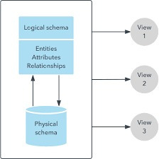

un esquema de base de datos indica cómo las entidades que conforman la base de datos se relacionan entre sí, incluidas las tablas, las vistas, los procedimientos almacenados y mucho más.
2

Slide 6
Al proceso de crear un esquema de base de datos se le llama modelado de datos. Al seguir el enfoque de tres esquemas para el diseño de bases de datos, este paso seguiría la creación de un esquema conceptual. Los esquemas conceptuales se enfocan en las necesidades informativas de una organización, más que en la estructura de una base de datos.
2

Slide 7

PRINCIPALES ESQUEMAS DE BASE DE DATOS
Esquema lógico de base de datos
Expresa las restricciones logicas que se aplican a los datos almacenados. Puede definir las restricciones de integridad, las vistas y las tablas.
Esquema Físico de base de datos
Dispone como almacenan los datos fisicamente en un sistema de almacenamineto de archivos e índices.
el nivel más básico, un esquema de base de datos indica qué tablas o relaciones componen la base de datos, así como los campos incluidos en cada tabla. Por lo tanto, los términos diagrama de esquema y diagrama de relaciones de entidades con frecuencia son intercambiables.

Slide 8
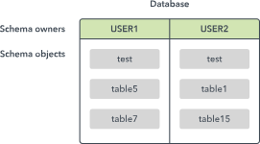
ESQUEMA EN SISTEMA DE BASE DE DATOS ORACLE
cada uno de ellos contiene todos los objetos creados por un usuario especifico de la base de datos. Los objetos pueden incluir tablas, vistas, sinonimos y mucho más. Algunos objetos no se pueden incluir en un esquema, tales como usuarios, contextos, roles y objetos del directorio.

Slide 9


REQUISITOS DE INTEGRACIÓN DE ESQUEMA
Minimalidad
Conservación de superposición
Es ideal que ninguno de los elementos en ninguna de las fuentes se pierda.
Cada elemento superpuesto en los esquemas que estés integrando debe estar en una tabla de esquemas de base de datos.
Normalización
Conservación de superposición ampliada
Las entidades y las relaciones independientes no se deben agrupar en la misma tabla en el esquema de base de datos.
Los elementos que solo aparecen en una fuente, pero que están asociados a elementos superpuestos, se deben copiar al esquema de base de datos resultante.

Slide 10
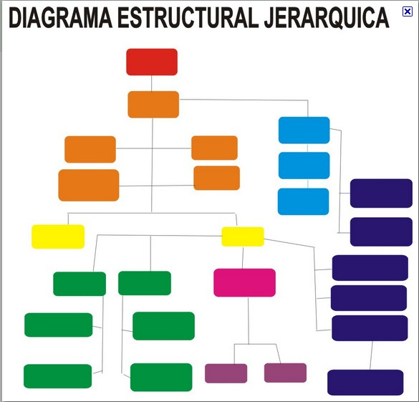
3.2TIPOS DE BASE DE DATOS
3.2.1 Jerárquicas:
son un tipo de sistema de gestión de bases de datos (SGBD) en el que los datos se organizan en una estructura de árbol o jerarquía. En este modelo, los datos están organizados de arriba hacia abajo en niveles, donde cada nivel está conectado por relaciones padre-hijo.

Slide 11


CARACTERISTICAS PRINCIPALES
1
Estructura en árbol: Los datos se organizan en una estructura de árbol, donde cada nodo puede tener uno o varios nodos secundarios (hijos), pero solo puede tener un nodo padre (excepto el nodo raíz que no tiene padre).
2
Relaciones padre-hijo: Cada elemento de datos está relacionado con otro elemento de datos como su padre o su hijo. Esta relación define la jerarquía de los datos.
3
Acceso rápido: Debido a su estructura jerárquica, las consultas pueden realizarse de manera eficiente siguiendo la estructura del árbol, lo que permite un acceso rápido a los datos.

Slide 12

4
A menudo, las bases de datos jerárquicas tienen un modelo de datos bastante rígido, lo que significa que es difícil modificar la estructura de datos una vez que se ha establecido.
5
Aunque han sido menos comunes con el tiempo, las bases de datos jerárquicas se utilizaron ampliamente en sistemas heredados y en aplicaciones específicas donde la estructura jerárquica se adapta bien a los datos y las operaciones que se realizan sobre ellos.
Ejemplos: Algunos ejemplos de base jerárquicas incluyen IMS (Information Management System) de IBM y el modelo de datos de directorios en sistemas operativos como Windows.

Slide 13

3.2.2 Transacciones
son sistemas diseñados para manejar rápidamente operaciones de datos que inserción, actualización o borrado de datos1. Estas bases de datos están optimizadas para ejecutar sistemas de producción y pueden utilizarse desde sitios web hasta bancos y pequeños negocios2. Sobresalen en la lectura y escritura de datos individuales y mantienen la integridad de los datos almacenados.
generalmente
incluyen

Slide 14
CARACTERISTICAS PRINCIPALES
Permiten llevar a acabo un gran número de transacciones cortas en linea, permitiendo asi el procesamiento de consultas rápido a una información muy actual y detallada. Mantienen la integridad de los datos en entornos de acceso múltiple, lo que garantiza altos niveles de efectividad. Manejan datos operativos que provienen de sistemas OLTP (on-line transactional processing), cuyo objetivo es controlar y ejecutar tareas fundamentales para la empresa. Están optimizadas para añadir actualizaciones cortas y rápidas en tiempo real por los usuarios finales. Tienen una gran velocidad de procesamiento, lo que permite realizar consultas y obtener resultados de manera muy rápida. Ocupan poco espacio. Tienen un diseño normalizado basado en tablas.

Slide 15
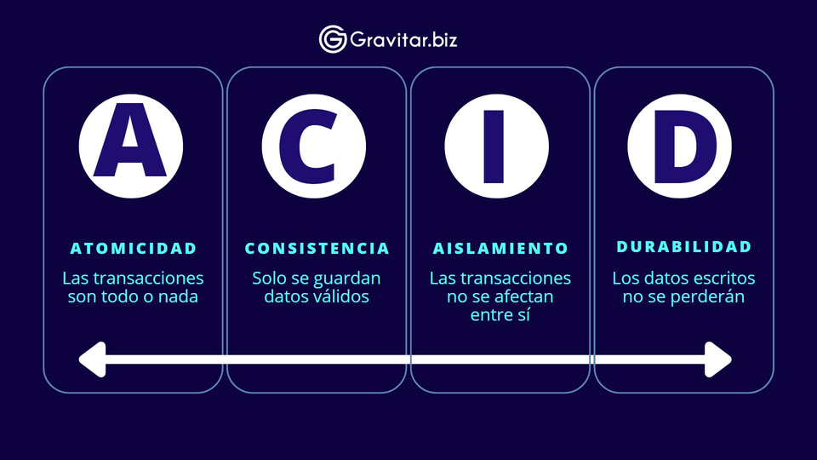
VENTAJAS
Aseguran la integridad de los datos (puesto que están diseñadas con propiedades ACID). Permiten modificar la información sin poner en riesgo dicha integridad. Tienen baja latencia, lo que las hace increíblemente rápidas. Son útiles para el monitoreo de sistemas operativos, ya que pueden replicar la base de datos de producción de forma casi instantánea en tiempo real.

Slide 16
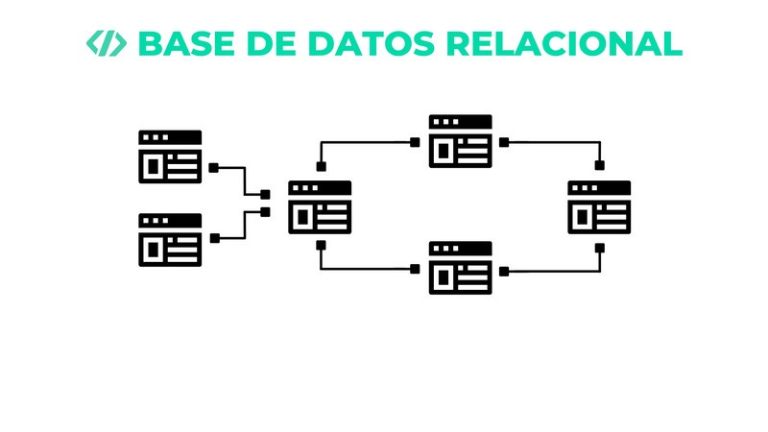
3.2.3 Relacionales
Es un tipo de base de datos que emplea el modelo relacional para representar y crear uniones entre los distintos datos. La información se almacena en diferentes tablas, distribuida en filas y columnas. Las relaciones en una base de datos son el vinculo que se establece entre distintos elementos de las tablas que la conforman. Son fundamentales para mantener la logica y consistencia de los datos almacendos. Ademas la relaciones evitan que se dupliquen los registros dentro de una base de datos.

Slide 17

TIPOS DE RELACIONES QUE SE ESTABLECEN EN LA BASE DE DATOS:
1
Relación uno a uno (1:1) Se producecuando la relación se realiza solo entre un registro de una tabla con un registro de otra. Es una de las relaciones más utilizadas, ya que permiten una relación de tipo exclusivo.
2
Relación uno a muchos (1:N) Un regiustro de una tabla puede estar relacionado con varios registros de otra tabla.
3
Relación muchos a muchos (N:M) Varios registros de una tabla pueden estar relacionados con varios registros de otra tabla.

Slide 18
3.2.4 Multidimensionales
es un tipo de base de datos diseñada para manejar y analizar datos que tienen múltiples dimensiones. En contraste con las bases de datos relacionales tradicionales, que están organizadas en tablas bidimensionales, las bases de datos multidimensionales permiten representar datos con múltiples niveles de granularidad.
Sen dividen en:
Tabla de dimensiones: Se almacenan datos como ítems (nombre del producto, marca, etc) o fechas. Tabla de hechos: Almacena las medidas y las claves, que la relacionan con las tablas de dimensiones. Por ejemplo, tamaño en centimetros o valor en euros.

Slide 19

3.2.5 De red y Orientadas a Objetos
Las bases de datos de red y orientadas a objetos son dos modelos de bases de datos que surgieron como alternativas al modelo relacional tradicional.
1.Base de datos de red:
En este modelo, los datos se organizan como una colección de registros y relaciones entre ellos. La estructura principal en una base de datos de red es el grafo, donde los nodos representan entidades (registros) y las aristas representan las relaciones entre ellas. Cada registro puede tener múltiples enlaces a otros registros, lo que permite modelar relaciones complejas. Una de las implementaciones más conocidas de este modelo es la red de bases de datos CODASYL (Conference on Data Systems Languages), que fue popular en las décadas de 1960 y 1970.

Slide 20
2. En este modelo, los datos se organizan y representan como objetos, que son instancias de clases definidas en un sistema de programación orientada a objetos.
Los objetos pueden contener datos (atributos) y comportamiento (métodos), lo que permite modelar entidades del mundo real de manera más natural. Las bases de datos orientadas a objetos pueden ser utilizadas en aplicaciones donde se requiere una representación más fiel del dominio del problema, como sistemas de gestión de contenido multimedia, sistemas CAD (diseño asistido por computadora), etc. Ejemplos de bases de datos orientadas a objetos incluyen GemStone/S, db4o y Zope Object Database (ZODB).

Slide 21


3.3 ESTRUCTURA DE LAS BASES DE DATOS
Se refiere a como se organizan y almacenan los datos. Se estructuran principalmente en torno a tres elementos. 1.Campo: Representa una pieza única de información.
por ejmplo, el nombre de un cliente o el precio de un producto.
2.Registro: Representa un siste,a completo de capos de
información. Por ejemplo, todos los detalles de un cliente o un producto.
3.Archivo: El el conjunto de regiustros que compone la
base de datos.

Slide 22
3.3.1 TIPOS DE ESTRUCTURA
tablas
En la base de datos relacionales, los datos se almacenan en tablas. Cada tabla consta de filas (regiustros) y columnas (campos)
Indexado
Es una estructura de dartos que mejora la veloicidad de las operaciones, permitiendo un acceso rápido a los registros de la base de datos.
Modelo Entidad-Ralación
Normalización
Es un proceso que se utiliza para minimizar la redundancia de datos y evitar ciertos tipos de problemas al modificar los datos.
Es el modelo de datos basado en la percepción del mundo real que consite en un conjunto de entidades y las relacviones entre ellas.

Slide 23
3.4 PROCESAMIENTO DE BASES DE DATOS EN LINEA
Es una tecnología de análisis de bases de datos que implica consultar, extraer y estudiar datos resumidos.
3.4.1 On-Line Analitical Processing
Esta diseñado para manejar automaticamente transaccipnes cortas de forma continua y en tiempo real. Se utilizan normalmente para el procesamineto de pedidos de comercio electronico y en sectores como la banca.

Slide 24


3.4.1 On-Line Transaction Processing
Es tipo de procesamiento se utiliza para analizar datos empresariales desde diferentes puntos de vista. Las organizaciones recopilan y almacenan datos de multiples fuentes de datos, como sitios wed, aplicaciones, medidores ineligentes y sistemas internos. Los sistemas OLAP calculan previamente e integran los datos para que los analistas empresariales puedan generar informes más rápidp y cuando sean necesarios
12

Slide 25
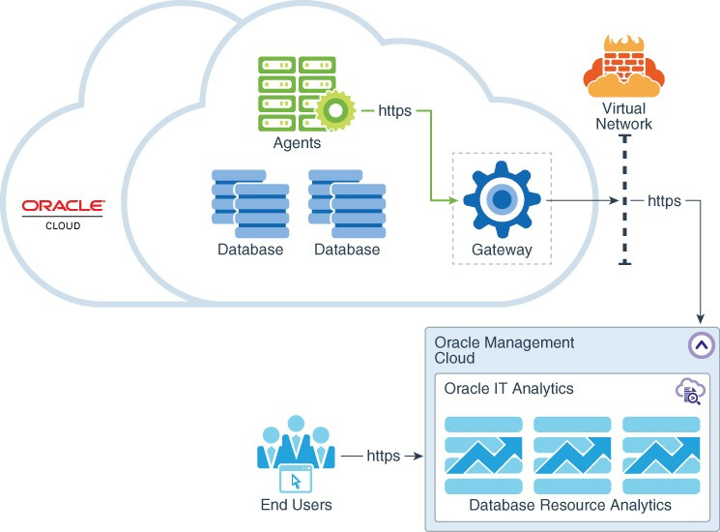
3.5 BASE DE DATOS EN CLOUD
Una base de datos en la nube es una base de datos creada para ejecutarse en un entorno de nube pública o híbrida a fin de ayudar a organizar, almacenar y administrar datos dentro de una organización. Las bases de datos en la nube se pueden ofrecer como una base de datos como servicio administrada (DBaaS) o implementada en una máquina virtual (VM) basada en la nube, y autoadministrada por un
equipo de TI propio.

Slide 26
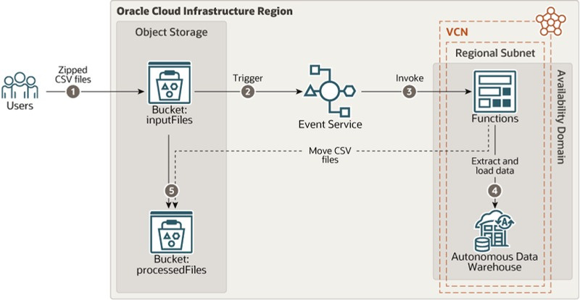
3.5.1 AUTOMATIZADAS
Son sistemas de gestión de bases de datos que utilizan tecnoligías de aprenizaje automatitico para automatizar una serie de tareas operativas y de mantenimiento. Estas tareas pueden incluir:
Ajuste del rendimiento Seguridad Copias de seguridad Actualizaciones Otras tareas de gestíon rutinarias

Slide 27

Ejecutan
En la infraestructura del proveedor del servicio y suelen ofrecerse como u servicio de suscripción. La automatización de estas tareas permite a las organizaciones subcontratar la gestión de la base de datos , lo que puede resultar en una mayor eficiencia y reducción de costos.
Ejemplo
Este tipo de servicio es Oracle Autonomous Database. Este servicio facilita el desarrollo e implementación de cargas de ytrabajo de aplicaciones para todas las organizaciones, independientemente de su complejidad, escala o importancia . Con el ajuste, la escala y la actualización automatizados basados en machine learning, Autonomus Database ofrece un mayor nivel de rendimiento, disponibilidad y seguridad.

Slide 28


3.5.2 GESTIONADAS
es una base de datos con servicios de almacenamiento, datos y recursos informáticos que gestiona y mantiene un proveedor de terceros en lugar del personal de TI de una organización. Permiten a las oirganizaciones aprovechar las ventajas de una base de datos en la nube sin necesidad de adquirir, instalas, configurar, mantener y actualizar hardware o sotfware
3

Slide 29
BENEFICIOS
Escalabilidad y rendimientos
Mantenimiento y administración reducidos
Las bases de datos en la nuve son escalables desde el primer día y estan diseñadas para ofrecer fiabilidad y rendimiento
Esto permite que el personal de TI dedique más tiempo a agregar valor en el diseño de productos y el desarrollo de aplicaciones.
Mayor seguridad
Los mejores proveedores de servicio de bases de datos gestionadas ofrecen un enfoque de seguridad multicapa e integral, además de recurrir a expertos en ciberseguridad in situ que configuran gestionan y pueden proporcionar supervición para sistemas de control de accceso, seguridad de las aplicaciones, supervición continua ante amenazas, validación continua, entre otros.
Facilidad de accseso y agilidad
Permiten acceder a ellas desde cualquier lugar, lo que facilita el desarrollo de nuevas aplicaciones y la innovación.

Slide 30
Fauget University | 2024
THANK YOU
Presented By : Claudia Alves

